Slide 1


Превазилажење баријера у тражењу помоћи и превентивне мере

Slide 2

Пут ка циљу
Препознавање унутрашњих и спољашњих баријера у тражењу помоћи
Навике за очување менталног здравља и технике свесности
Активни приступи и доступни извори подршке

Slide 3

Препознавање унутрашњих и спољашњих баријера у тражењу помоћи

Slide 4
Шта је стигма у вези са менталним здрављем?
Стигма је скуп негативних веровања и ставова које друштво има о одређеним групама или условима. Често долази од неразумевања или страха.
Стигма менталног здравља укључује:
Друштвену стигму: негативне стереотипе и дискриминацију од стране других о појединцима који имају проблема са менталним здрављем.
Самостигму: унутрашња осећања стида, кривице или срамоте које појединци могу осећати због својих менталних проблема.
Notes:
More than half of people with mental issues don't receive help for their disorders. Often, people avoid or delay seeking treatment due to concerns about being treated differently or fears of losing their jobs and livelihood.

Slide 5
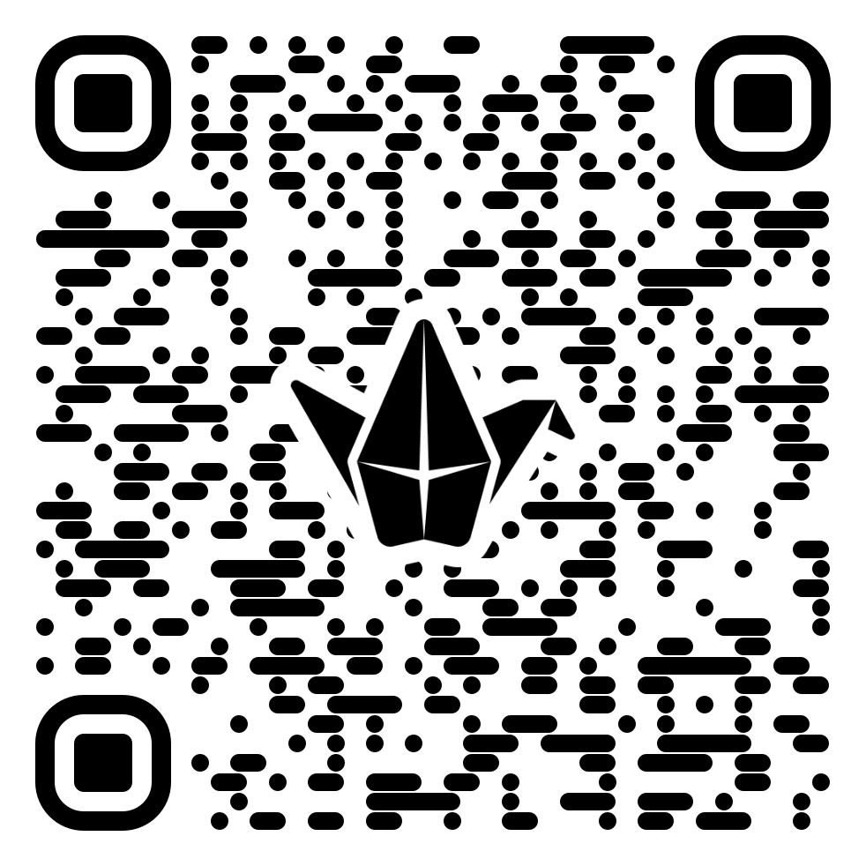

Идејама кроз баријере
Корак 1: Размислите о уобичајеним препрекама са којима се ученици суочавају када им је потребна подршка у оквиру менталног здравља и напишите их на Падлет-у.
Корак 2: Разврстајте баријере које сте пронашли на унутрашње и спољашње.
Notes:
Duration: 20 minutes
Objective: to identify barriers when seeking mental health support
Instructions:
Step 1: Participants brainstorm common barriers students face when seeking mental health support.
Step 2: participants sort the barriers they found into internal and external.
Trainer notes:
Use flipcharts and/or digital tools (padlet…)

Slide 6

Унутрашње и спољашње баријере
Унутрашње баријере:
Страх: Анксиозност због осуђивања или етикетирања.
Стид и порицање: Осећање непријатности због проблема са менталним здрављем или одбијања да признате проблем.
Самостигма: Прихватање негативних стереотипа о менталном здрављу, што доводи до кривице и самооптуживања.
Недовољна самосвест: Не препознавање симптома менталних проблема, што отежава добијање потребне подршке.
Notes:
Internal = psychological barriers

Slide 7

Унутрашње и спољашње баријере
Спољашње баријере:
Вршњачки утицај: Страх од искључења од стране пријатеља или другова из разреда.
Културне норме: Културна веровања која обесхрабрују отворене дискусије о менталном здрављу или дају приоритет „отежавању“.
Недостатак ресурса: Ограничен приступ саветницима, службама за ментално здравље или програмима подизања свести у школи.
Школска правила и временска ограничења: Строги распореди или правила која отежавају студентима или особљу приступ подршци за ментално здравље.
Недостатак подршке породице/заједнице: Породице или заједнице које умањују важност менталног здравља, посматрајући их као слабост или не-проблем.
Notes:
External = Environmental and Social Barriers

Slide 8

Анализа студије случаја
Учеснике поделите у групе
Свака група ће добити различиту студију случаја.
Свака група ће анализирати своју студију случаја користећи следећа питања:
- Који унутрашњи фактори спречавају ученика да потражи помоћ?
- Који спољни фактори спречавају ученика да потражи помоћ?
- Да ли сте доживели сличну ситуацију у Вашој школи?
- Шта школа или наставници могу учинити да пруже тренутну подршку ученику у овој студији случаја?
- Које промене се могу направити у школском окружењу како би се спречиле сличне ситуације у будућности?
Notes:
https://docs.google.com/document/d/19cTQ9nLLRK50nPAdyY54FH2tXJf2TiiA3Kua5dsKlpA/edit?tab=t.0
Duration: 30 minutes
Objective: to engage participants in analyzing real-life scenarios where students struggle with mental health but do not seek help
Instructions:
Divide participants into small groups. Provide each group with a different case study featuring a student struggling with a mental health issue but not seeking help. Each scenario should reflect a unique combination of internal and external barriers that affect the student's ability to seek help (e.g., self-stigma, cultural expectations, lack of support systems, fear of judgment, or access to resources).
Each group will analyze their assigned case study using the following guiding questions:
What internal factors (e.g., fear, shame, self-stigma, lack of awareness) are preventing the student from seeking help?
What external factors (e.g., cultural expectations, lack of resources, peer pressure, school environment) are affecting the student’s ability to seek support?
What can the school or educators do to provide immediate support to the student in this case study? (e.g., interventions, mental health resources, peer support programs)
What changes can be made within the school environment to help prevent similar situations in the future? (e.g., policy changes, mental health awareness campaigns, parental involvement)
How can educators show empathy and create a safe space for the student to express their feelings and seek help?
Each group will present their findings to the larger group.
Outcome: to apply real-world problem-solving skills, to explore the multifaceted nature of help-seeking barriers and to collaboratively brainstorm practical solutions.
Trainer notes:
Ask each group to share a takeaway from their discussion. For example, what surprised them the most about the barriers their students faced?

Slide 9
Студија случаја бр.1
Алекс је студент са високим постигнућима, познат по томе што је био одличан у школским и ваннаставним активностима. Наставници хвале Алекса да је одговоран и вредан, а другови из разреда му се често обраћају за помоћ око задатака. Међутим, испод површине, Алекс је све више узнемирен и то осећање га преплављује. Притисак да се одржавају високе оцене, учествује у више активности и испуњавање очекивања других постао је неподношљив. Алекс избегава да тражи помоћ из страха да ће га другови из разреда осудити што „не држи све под контролом“.
Notes:
Barriers: Fear of stigma, internal pressure to maintain a perfect image, lack of open conversations about mental health at school, School culture that rewards high achievement but may overlook emotional well-being

Slide 10
Студија случаја бр.2
Сара је 16-годишња ученица која је стално тужна, осећа губитак интересовања за активности и потешкоће у концентрацији. Она препознаје да нешто није у реду, али се осећа конфликтно око тражења помоћи. У њеној култури се о питањима менталног здравља не разговара отворено, а терапија се доживљава као знак слабости. Када својој породици износи своје борбе, они одбацују њена осећања, говорећи јој да „очврсне“ и „буде јака“.
Notes:
Cultural stigma, family expectations, lack of support from parents, internal conflict. Feelings of shame, fear of being seen as weak, internalized stigma

Slide 11
Студија случаја бр.3
Мајкл се осећа све усамљеније. Повукао се из друштвених активности, бори се да пронађе мотивацију за школски рад и често доживљава необјашњив умор. Међутим, Мајкл не препознаје ове знакове као проблем менталног здравља. Никада није учио о менталном здрављу у школи и не схвата да постоје ресурси као што су услуге саветовања. Пошто не зна одакле да почне, остаје заглављен у циклусу изолације.
Notes:
Lack of self-awareness about mental health, no visible support systems at school, unawareness of resources.

Slide 12
Студија случаја бр.4
Ема је 14-годишња ученица која стално трпи малтретирање у школи. Малтретирање укључује прозивање, друштвено искључење и дигитално узнемиравање. Као резултат тога, Ема је развила симптоме анксиозности, укључујући потешкоће са спавањем, нападе панике и избегавање друштвених ситуација. Њена сестра се плаши да пријави малтретирање, јер се боји да ће се само погоршати. Такође се брине да је наставници неће схватити озбиљно или да неће моћи да зауставе малтретирање. Уместо тога, она ћути и пати у изолацији.
Notes:
Fear of retaliation, lack of trust in authority figures, anxiety about worsening her situation by speaking up. ack of effective anti-bullying measures, school staff possibly dismissing the severity of the issue.

Slide 13
Стратегије за превазилажење баријера у тражењу помоћи
Унутрашње баријере
Промовишите самосвесност: Образујте ученике, наставнике и особље о препознавању знакова проблема менталног здравља кроз радионице, скрининге менталног здравља и активности саморефлексије.
Нормализујте тражење помоћи: Користите позитивне поруке у школским кампањама да смањите самостигму и поделите приче о успеху појединаца који су тражили помоћ и имали користи.
Изградите емоционалну отпорност: Научите mindfulness, управљањe стресом и вештинe суочавања са стресом како бисте смањили страх, стид и порицање у вези са борбама за ментално здравље.

Slide 14
Стратегије за превазилажење баријера у тражењу помоћи
Спољашње баријере:
Креирајте атмосферу подршке школама: Понудите флексибилан приступ саветницима и услугама менталног здравља.
Побољшајте мреже подршке колегама: Подстицати програме вршњачког менторства у којима ученици подржавају једни друге у препознавању изазова менталног здравља и нудећи смернице.
Укључите породице и заједнице: Обезбедите програме образовања и подизања свести како бисте породице и заједнице обавестили о менталном здрављу, разбијању културне стигме и промовисању подршке тражењу помоћи.
Повећајте приступ ресурсима: Омогућите да школе имају лако доступне ресурсе за ментално здравље, као што су саветници, дигиталне платформе и екстерне службе за упућивање.
Notes:
Ensure policies encourage students and staff to seek help without time constraints or judgment

Slide 15

Праксе менталног здравља и mindfulness технике

Slide 16
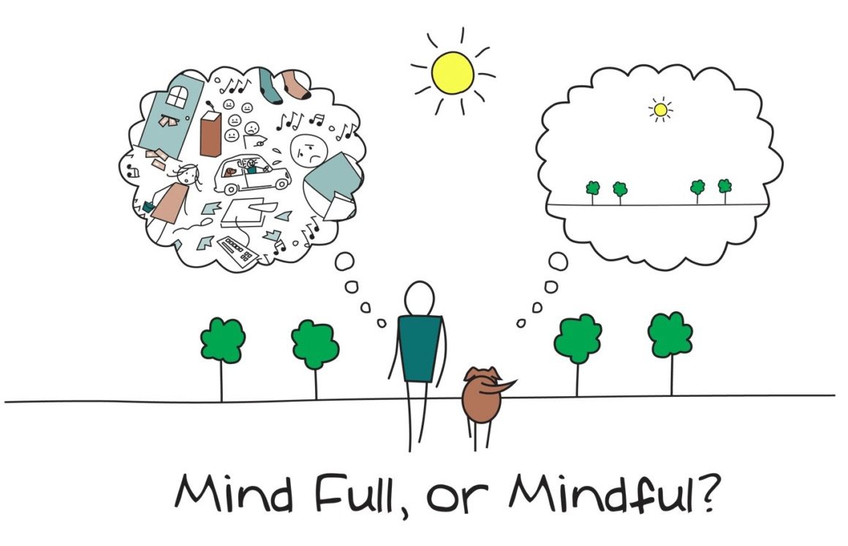
Шта за вас значи бити пуног ума или пажљив?

Slide 17
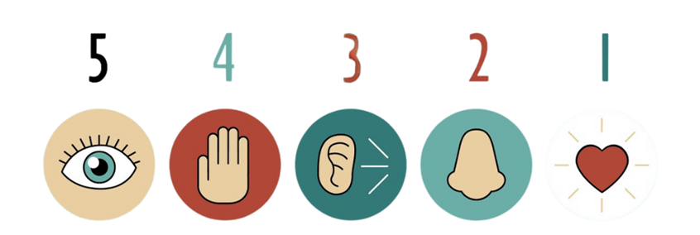
54321- Mindfulness вежбе
● Ускладите се са својих 5 чула
● Користите вежбу уземљења 54321 да бисте се фокусирали на садашњи тренутак и ускладили се са оним што се дешава око вас
Notes:
54321 - Mindfulness exercise
Duration: 10 minutes
Objective: to focus on the present moment and tune in to what is happening around you
Instructions:
Individually participants focus on 5 things they can see, 4 things they can touch, 3 things they can hear, 2 things they can smell and 1 thing they can feel

Slide 18

Шта је mindfulness?
Мindfulness се може описати као пракса усмеравања пажње на садашњи тренутак.
Мindfulness је намерна и неосуђујућа.
Мindfulness може бити формална и неформална.

Slide 19

Шта је mindfulness?
Mindfulness (свесна свесност) је пракса која негује свест о садашњем тренутку, о искуствима и мислима без осуђивања и са љубазношћу како би се развило прихватање онога што посматрамо.
Вежбање mindfulness може вам помоћи да побољшате ниво пажње и самосвести из тренутка у тренутак и да се дистанцирате од својих мисли и емоција како бисте их боље контролисали.

Slide 20

Шта је mindfulness?
Природно је да нам мисли лутају и важно је да деца то знају.
Побољшање способности фокусирања може направити велику разлику за децу у школи, у спорту и међуљудским односима.
Можете тренирати свој ум као мишић да се фокусира.
Вежбање фокуса значи да приметите када вам је ум ометен, ухватите га и вратите га на оно на шта покушавате да се фокусирате.

Slide 21

Шта је mindfulness?
„Не можеш зауставити таласе, али можеш научити да сурфујеш“
Jon Kabat-Zin
Notes:
We are surrounded by lots of people and experience multiple interactions everyday. We are not always present and completely aware of our thoughts processes that influence our feelings and therefore our behaviour on a daily basis.
Mindfulness, as opposed to Mindlessness, helps us become aware of our thoughts and feelings by anchoring us to the present moment.
During our lives we will always experience both pleasant and unpleasant situations and it’s important to understand that mindfulness is not about resisting or changing our negative thought or feelings. On the contrary, it’s about embracing them and changing our relationship to them so that they don’t have as much impact on our happiness.
It’s about surfing the waves of our thoughts!

Slide 22
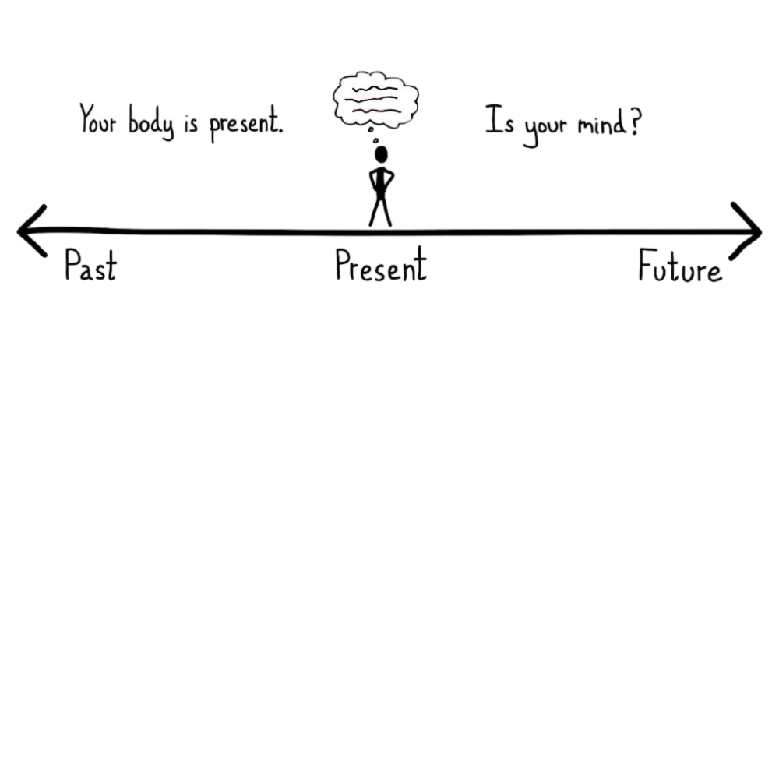
Шта је mindfulness?
Notes:
Stop overthinking about past and future, switch off your autopilot and start live consciously.

Slide 23
Шта можемо научити из Mindfulness вежби?
Кључне вештине које учимо када вежбамо пажљивост:
Фокус и концентрација: учи нас да се фокусирамо на физичко сидро у садашњем тренутку (нпр. дисање)
Посматрање без осуђивања: учи нас да одвојимо осећај/мисао од приче која стоји иза тог осећаја или мисли (нпр. скенирање тела)
Радозналост: учи нас да негујемо осећај радозналости који смо изгубили у одраслом добу
Прихватање и самосаосећање: учи нас да будемо свесни садашњег тренутка и да прихватимо оно што у њему налазимо, чак и ако је непријатно.
Notes:
Focus and concentration: One of the key tenets of mindfulness is to focus our attention on a physical anchor in the present moment. The anchor most commonly used is the sensation of the breath moving in the body, or maybe the scent of the air going into the nose. It may also be focusing on the sensations in a part of the body, or focusing our gaze or hearing on something around us. Even ten minutes of meditating or mindful focus a day has been demonstrated to improve our concentration. Which makes sense, because we are doing targeted exercises to create brain “strength” in the parts of the brain associated with concentration. EXAMPLE OF ACTIVITY: counting the breaths, paying attention to the feeling of the air in your nose and lungs, the expansion of your stomach and deflation of your stomach
Observation without judgement: The second skill we can learn from mindfulness is how to be aware of the present moment, without judging, criticising or otherwise forming an attachment to it. An interesting way to understand this concept is to think about how we listen to sounds. A lot of what we think of as a sound is actually the story and label we place on to the sound in our minds. For example – we hear an ambulance siren, and we think “that’s an ambulance, there’s been an incident…”. But the sound isn’t an ambulance siren – it is simply sound waves at a certain frequency being picked up by the sensory organs in our ears. We associate those sound waves with a siren because we know that is most likely what is producing them. Our previous experience has attached that association. So what we think of as the sound is actually our story about the sound. The same can be applied to thoughts and physical sensations in our bodies. We think “I feel really tired”. What we can actually feel is a set of sensations that we associate with tiredness – discomfort in our muscles, stinging or heavy eyelids. Those are simply physical sensations which our prior experience has led us to associate with tiredness. This association could lead us off into another rabbit hole of thoughts (“I wish I wasn’t at work – why can’t I be in bed at home? This feels awful”) which may even serve to worsen those sensations. Mindfulness teaches us to consciously observe our thoughts, feelings, sensations (and any other sensory input) without necessarily applying a label. This can help greatly in building resilience to stress and difficult emotions, such as being nervous about a meeting/presentation or tired at work, helping us sit with those experiences rather than panic or impulsively react. (Please note: There are some situations and psychiatric conditions – including but not exclusive to ADHD, ASD and Post-traumatic Stress Disorder, that may require more professional support before embarking on mindfulness activities so it is advisable to seek advice from a medical or therapeutic service for any students about whom you feel concerned.)
Mindfulness practices affect people differently depending on personality traits and states: People who tend to ruminate like neuroticistic persons or those who show difficulties in emotion regulation (e.g. state orientation), wont profit from these exercises in a positive way (because they focus on their bodies and thougths in a maladaptive way or they start worrying about their body conditions (and becoming anxious if everything is fine or they maybe detect dysfunctions and start worrying even more → vicious cycle)
Curiosity: The third essential component of mindfulness practice is to foster a sense of curiosity. Try this for a moment: look up at your surroundings with the intention of noticing something you’ve not noticed before. It might be a picture on a wall, or a detail on the back of a chair. When you spot something, focus on it for a moment, explore it. In that moment, our brains naturally produce a little spark of interest, be it conscious or unconscious. Mindfulness encourages us to stop, look up and examine our surroundings and our thought processes with that little spark of curiosity.
Acceptance and self-compassion: These last two attitudes, acceptance and compassion, are the secret sauce of mindful awareness. The greatest kindness we can offer ourselves and others is acceptance. When we observe the present moment, it can be easy to want to fix something if it isn’t particularly pleasant or comfortable. Mindfulness practice teaches us not only to be aware of the present moment but to accept what we find there, with kindness towards ourselves and others. It’s okay to feel happy, it’s ok to feel sad or stressed. Equally, it’s ok for others to feel the way they feel. Think of a toddler trying to climb some stairs when they shouldn’t. The parent may try to stop them, in which case the toddler will only resist and desire to climb them more. If the parent accepts the situation and lets the toddler go for a few moments, and then asks them to come, the child is more likely to acquiesce because they have got their own way. Our minds are the same: if we resist something uncomfortable or push it away, we create friction and want to think it even more. If we accept discomfort being there, we reduce the friction and in time, more often than not, the discomfort may reduce or dissipate of its own accord.

Slide 24
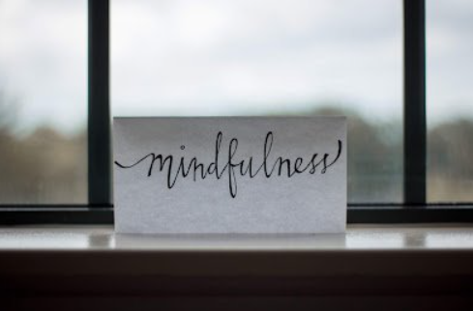
Зашто је то важно за студенте?
Mindfulness помаже ученицима да уче.
Mindfulness чини да се ученици осећају боље у вези са собом.
Mindfulness може ојачати социјално-емоционално учење у школи.
Mindfulness помаже ученицима да науче вештине самоуправљања.
Mindfulness подстиче већу самосвест.
Mindfulness побољшава друштвену свест и вештине односа код ученика.
Ученици који практикују Mindfulness уче да постану одговорнији доносиоци одлука.
Notes:
Mindfulness helps students learn.:Researchers have identified benefits to students’ school functioning in high school, academic achievement in middle school, and quarterly grades in elementary school. And a mindfulness study of kindergarteners points to academic problems along with an increase in psychosocial adjustment.
Mindfulness makes students feel better about themselves: Students who practice mindfulness report a greater sense of optimism and well-being, and a reduction in rumination, depression, anxiety, stress, and anger.
Mindfulness may bolster social-emotional learning at school: A review of 40 school-based studies linked mindfulness-based interventions to CASEL’s five SEL competencies: including self-management (referenced in all studies), self-awareness, social awareness, relationships skills, and responsible decision-making.
Mindfulness helps students learn self-management skills.:A review of over a dozen K-12 studies tells us that mindfulness can enhance students’ attention and executive functions. For example, some studies suggest that mindfulness can enhance focus in children with ADHD while others indicate a noticeable attention problems, in general, as reported by teachers. Other studies point to the benefits of mindfulness on particular aspects of students’ executive functioning, including effortful control, working memory, and emotion regulation.
Mindfulness fosters greater self-awareness: Students who participate in regular mindfulness practices report an increase in emotional awareness, a stronger self-concept, and a growing capacity for self-compassion.
Mindfulness enhances students’ social awareness and relationships skills: Studies of elementary students link mindfulness to empathy and perspective-taking, kindness, and other prosocial behaviors.
Students practicing mindfulness learn to become more responsible decision-makers: Researchers associate mindfulness with students’ enhanced cognitive decision-making, an increased sense of social responsibility, and better student behavior outcomes (as reported by teachers). Finally, a large study of teens in seven countries reveals mindful students’ behaviors are better aligned with their values when compared to students who do not practice mindfulness.

Slide 25
Зашто је то важно за наставнике?
Mindfulness помаже наставницима да боље разумеју сопствене емоције
Mindfulness помаже наставницима да ефикасније комуницирају са ученицима
Mindfulness помаже наставницима да управљају ученицима којима је тешко
Mindfulness помаже наставницима да створе позитивно окружење за учење
Mindfulness помаже у јачању њиховог односа са студентима
Mindfulness помаже наставницима да успоре када је потребно
Mindfulness помаже наставницима да изграде заједницу
Notes:
Research shows that educators who regularly practice mindfulness have a higher sense of well-being and teaching self-efficacy. Additionally, these teachers are better able to manage classroom behavior and maintain supportive relationships with students. For students, mindfulness can lead to reductions in exhibiting challenging behaviors and greater compliance with teacher requests.
Research also shows that regular engagement with mindfulness practices is associated with increased academic achievement.

Slide 26

Mindfulness и медитација
Погледајте овај Тед говор који је одржао Енди Падикомб, оснивач Хедспејса:
https://www.youtube.com/watch?v=qzR62JJCMBQ
Хедспејс је енглеско-америчка онлајн компанија основана 2010. године, специјализована за медитацију. Преко својих онлајн платформи пружају сеансе вођене медитације засноване на пракси свесности (mindfulness).
Notes:
Duration: 10 minutes
Objective: to raise awareness on the importance of being mindful and experiencing the present moment
https://www.youtube.com/watch?v=qzR62JJCMBQ

Slide 27
MBSR: смањење стреса засновано на свесности
MBSR је научни програм који је развио проф. Џон Кабат-Зин и његови сарадници на МИТ-у (Масачусетском технолошком институту) почев од 1979. године.
Ово је најпроучаванија и најпримењиванија метода пажње широм света у различитим контекстима (болнице, центри за ментално здравље, школе, програми рехабилитације у затворима, организације активне у области смањења стреса и физичких и менталних проблема).
Notes:
Mindfulness is also used by psychologists and therapists as a tool to help with issues such as depression, anxiety, painful syndromes and stress. Many therapeautic protocols are therefore based on the practice of mindfulness.
The most famous are: MBSR (Mindfulness Based Stress Reduction), MBCT (Mindfulness Based Cognitive Therapy) and ACT (Acceptance and Commitment Therapy).
Jon Kabat-Zinn is considered the founding father of mindfulness-based stress reduction, as he created the practice in the 1970s.
He took a modern, scientific-based perspective to traditional Buddhist principles of mindfulness and meditation and developed a flexible approach to reducing stress.

Slide 28

Mindfulness технике
Mindfulness је у великој мери заступљена у MBSR техникама. Иако је лако схватити Mindfulness као одређено стање ума, заправо постоји неколико различитих начина за вежбање или бављење Mindfulness, са различитим областима нагласка.

Slide 29
Mindfulness технике
1. Дах
Фокусирајте се на дах
Бројте удисаје и издисаје, обратите пажњу на осећај ваздуха у носу и плућима, ширење и испуштање стомака.
2. Скенирање тела
Лезите леђима на под или кревет и затворите очи.
Померајте свест кроз тело, фокусирајући се на једно подручје истовремено.
Зауставите се кад год пронађете подручје које је необично затегнуто или болно и фокусирајте дах на то подручје док се не опусти.
Notes:
https://palousemindfulness.com/docs/bodyscan.pdf

Slide 30
Mindfulness технике
3. Медитација на предмете
Држите предмет који вам је посебан или занимљив.
Фокусирајте сва своја чула на њега и забележите информације које вам ваша чула враћају, укључујући његов облик, величину, боју, текстуру, мирис, укус или звукове које производи када се њиме манипулише.
4. Свесно једење
Као и претходна вежба, ова вежба се може обавити свим чулима док се фокусирате на једење одређене хране, попут црне чоколаде или сувог грожђа.
Једите полако, користећи свих пет чула: мирис, укус, додир, вид, па чак и слух.

Slide 31
Mindfulness технике
5. Медитација ходањем
Опуштено прошетајте благим, али познатим темпом. Посматрајте како ходате и обратите пажњу на сензације у телу док ходате.
Обратите пажњу на то како вам се рамена осећају (затегнута? опуштена? јака?), сензације у стопалима када додирују тло, замах кукова са сваким кораком. Ускладите дисање са корацима.
6. Свесно истезање
Можете вежбати свесно истезање било којим сетом истезања који вам се свиђа, али ако желите вођену праксу, можете испробати јогу.

Slide 32
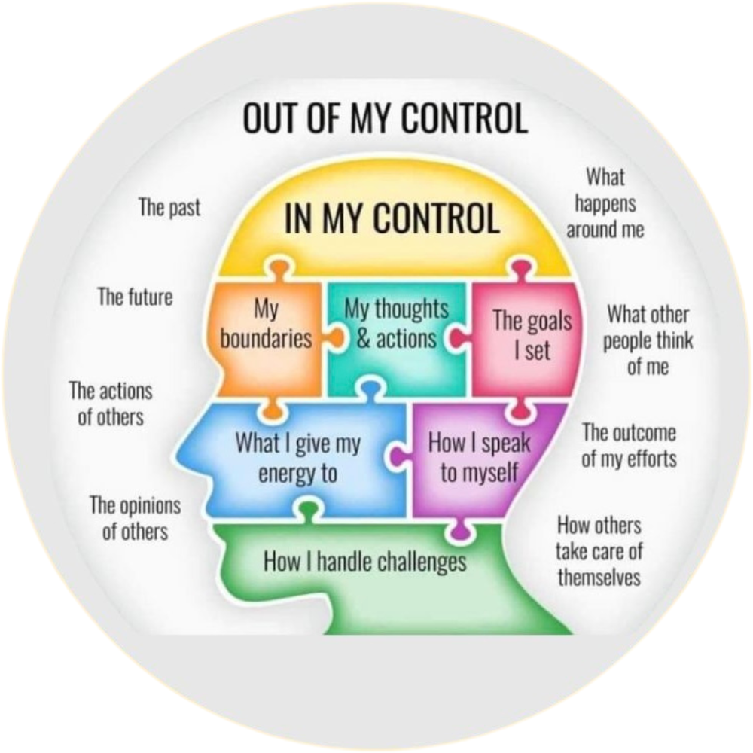
Ван моје контроле наспрам онога што је под мојом контролом
Фокусирајте се на стресну ситуацију коју тренутно доживљавате.
Затим, уз помоћ слике, анализирајте шта је од ове ситуације ван ваше контроле, а шта је под вашом контролом.
Notes:
Duration: 10 minutes
Objective: to learn to accept things that we cannot control in stressful situations
Instructions:
Individually participants focus on a stressful situation they are currently experiencing. Then, thanks to the help of the picture they analyze what of this situation is out of their control or in their control.

Slide 33
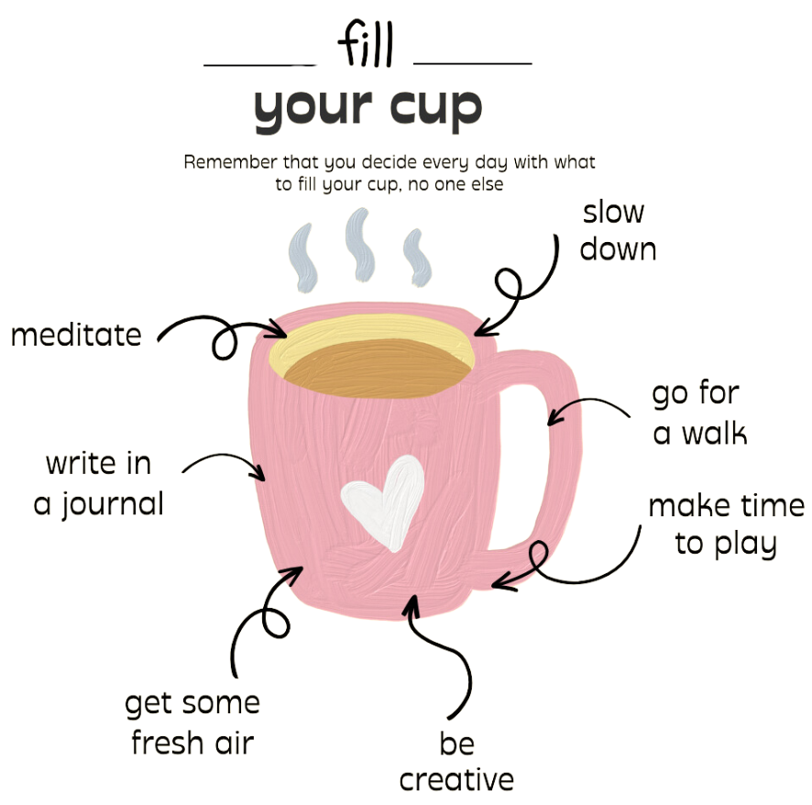
НАПУНИ ШОЉУ: Запиши 10 добрих навика
Имајући у виду исту ситуацију из претходне активности, запишите 10 добрих навика којима можете испунити своје дане у стресним ситуацијама.
Notes:
Duration: 10 minutes
Objective: to understand that we can have more mindful habits helping us in stressful situations
Instructions:
Taking the same situation of the previous activity in mind, participants write 10 good habits they can fill their days with in stressful situations.
Outcome: with these 2 activities, participants reflect on themselves to understand the importance of focusing on the present moment and on the good mindful things they can do for themselves.

Slide 34

Mindful Сајмон каже
Играјте редовно игру „Сајмон каже“ и радите оно што Сајмон каже.
Команде ће укључивати активности усмерене пажње.
Notes:
Duration: 10 minutes
Objective: to practice mindfulness
Instructions:
Play a regular game of Simon Says but with a mindfulness twist. Commands should include mindfulness activities, such as "Simon says, take a deep breath," "Simon says, notice how your feet feel on the ground," or "Simon says, close your eyes and listen to the sounds around you."

Slide 35

Како се можете носити са стресом?
Дубоко дисање
Прогресивна релаксација мишића
Вођена визуелизација
Notes:
How can you cope with stress?
Duration: 5 minutes
Objective: to learn about stress reduction exercises
Content:
Deep breathing
Progressive muscle relaxation
Visualization

Slide 36

Дубоко дисање
● Дубоко дисање је једноставан, али веома ефикасан метод опуштања.
● Може се користити за „дубоко узимање удаха“ како би се неко смирио у кризи.
● Ову технику можете користити у комбинацији са друге две технике (прогресивна релаксација мишића и визуелизација) како бисте смањили стрес.

Slide 37
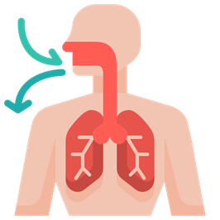
Вежбе дисања
● Вежба дубоког дисања 4-7-8
● Дисање 4-4-4-4 (Дисање на кутију)

Slide 38

Прогресивна релаксација мишића
● Прогресивна мишићна релаксација је корисна за опуштање тела када су мишићи напети.
● Идеја која стоји иза ове технике је да када смо под стресом имамо тенденцију да напрежемо мишиће током дужег временског периода без опуштања, а то доводи до бола.

Slide 39
Прогресивна релаксација мишића
● Да бисте применили ову технику, полако се фокусирате на затезање, а затим опуштање сваке мишићне групе.
● Затежете сваку мишићну групу најмање пет секунди, а затим опуштате 30 (или више) секунди, понављајући по потреби.
● Ово вам помаже да постанете свеснији физичких сензација у свом телу и веома је практично јер се може радити било где и било када.
Изговори себи реч СМИРЕНОСТ (CALM)
C = Chest - груди
A = Arms - руке
L= Legs - ноге
M = Mouth - уста
Notes:
This relaxation strategy is designed to help you relax muscles that have become tense due to stress. Because you have immediate and direct control over your muscles, you can learn to relax them on command. However, this is a skill that requires practice.
As the word “CALM” is used here, each letter stands for a particular muscle group to relax. The “C” stands for chest, “A” stands for arms (including hands and shoulders), “L” stands for legs (including feet), and “M” stands for mouth (including jaw).
For this exercise, say the word “CALM” to yourself. If you are able, close your eyes so you can concentrate better. As you repeat the word to yourself, scan each of the four areas for muscle tension (5 seconds), then relax that area (30 seconds). Move from Chest to the Arms to the Legs to the Mouth, scanning for tension and releasing any that exists, as you rehearse the word “CALM”.
Repeat this as long as needed, but at least 30-60 seconds. If you are using a particular muscle group and cannot relax it (for example, you are walking down the street), simply focus on the other muscle groups.
The CALM Exercise
Chest: Chest/torso sinks back into the chair
Arms: Shoulders and arms sag, hands rest in lap
Legs: Loose and flexible, not crossed
Mouth: Jaw drops slightly

Slide 40

Визуелизација
● Визуализација, или замишљање, је моћна метода смањења стреса и може се комбиновати са другим врстама физичке релаксације, као што је дубоко дисање.
● Општа идеја иза позитивне визуализације је да користите машту да бисте створили ситуацију у свом уму која је опуштајућа и смирујућа – попут „мини одмора“.
● Посебно на почетку је лакше ако вас води особа или аудио запис.

Slide 41

Спровођење програма Mindfulness
Образовање целог особља:
Одвајање времена за информисање особља о томе како функционише Mindfulness може бити веома корисно. Ово треба да буде спор процес, идеално вођен од стране наставника у школи који има поверење својих вршњака.
Увођење обуке Mindfulness за особље не само да омогућава наставницима да разумеју користи за ученике, већ може довести и до отвореније и разумљивије културе особља.
Notes:
There’s a widespread perception that Mindfulness is primarily about relaxation. Many school staff don’t realise that Mindfulness could potentially lead to themselves and their students feeling quite vulnerable. The question has to be asked: How comfortable is your school’s staff with their own vulnerability? It’s often the case that the exploration of personal experience, which is intrinsic to a Mindfulness course, may be unfamiliar to staff groups.

Slide 42

Спровођење програма Mindfulness
2. Подршка руководства
Едукација руководства о потенцијалним користима програма Mindfulness.
Поред тога, тамо где руководство разуме користи Mindfulness-а, већа је вероватноћа да ће имплементација утицати на целу школу, укључујући и особље и ученике.
Укљученост и подршка руководства говори и наставницима и ученицима да школа цени и да је посвећена програму Mindfulness-а.
Notes:
Educating management on the potential benefits of Mindfulness programs is critical. Otherwise, they may perceive that the programs take away from valuable classroom time.
In addition, where management have an understanding of the benefits of Mindfulness, implementation is more likely to impact on the whole school, including both staff and students. It’s also more likely that full Mindfulness programs would be taught and that training for in-school facilitators would be supported.
The involvement and support of management communicates to both teachers and students that the school values and is committed to the Mindfulness program.

Slide 43

Спровођење програма Mindfulness
3. Имплементирајте у наставни план и програм
Mindfulness programs најбоље функционише када се налази у курикулуму, уместо да се уводе као додатне „једнократне“ теме.
Понављана пракса је потребна да би Mindfulness програм имао утицај на добробит ученика, зато је важно одвојити време за спровођење комплетног Mindfulness програма.
Notes:
Mindfulness programs work best when they are located within the school curriculum, instead of being introduced as extra “one-off” topics. The teachers recommended the Social and Emotional Learning subject area (SEL in the US, PSHE in most of the UK, SPHE in Ireland).

Slide 44
Спровођење програма Mindfulness
4. Фацилитатори у школи
Предност за фацилитаторе у школи у односу на спољне фацилитаторе
Главни разлог је тај што ученици могу развити већи континуитет у својој пракси свесности. Континуирано виђање наставника фацилитатора у школи подсећа ученике на њихову праксу.
За учионицу су потребне специфичне наставне вештине. Ово је важно када се спроводи програм свесности, где се мора вешто решавати проблематично понашање и неучествовање ученика.
Спољни фацилитатори који нису имали школско наставничко искуство открили су да су имали проблема са управљањем учионицом.
Notes:
A surprising outcome from the study was the preference for in-school facilitators instead of external
The main reason is that the students can develop a greater continuity in their Mindfulness practice. Continuing to see the facilitating teacher in the school reminds the students about their practice and also gives them the opportunity to ask further questions, share concerns, etc.
An additional argument in favour of in-school facilitators is that specific teaching skills are needed for the classroom. This is particularly important when delivering a Mindfulness program, where challenging behaviour and non-participation from students needs to be handled skilfully.
External facilitators who didn’t have a school teaching background found that they struggled with classroom management. Delivering a Mindfulness program in a school setting is quite different from teaching adults who’ve chosen to participate in a Mindfulness workshop.

Slide 45
Спровођење програма Mindfulness
5. Лична пракса и обука
Mindfulness вежбање није само опуштање. Посматрајући своје искуство, можемо се сусрести са сопственом анксиозношћу, страхом и рањивошћу. Да би подучавали Mindfulness, фацилитатори морају да искусе и обрате пажњу на сопствене тешкоће.
Поред личне праксе, наставницима је потребна посебна обука о томе како да спроводе одређени програм Mindfulness који се спроводи у њиховој школи. Добра обука даје наставницима самопоуздање да воде праксе свесности и да успешно створе безбедно окружење у којем се може одвијати свесна рефлексија.
Notes:
Whether the person delivering the program is an in-school or external facilitator, their level of personal practice and training is critical.
As I mentioned earlier, Mindfulness practice is not just about relaxing. In looking at our experience, we can encounter our own anxiety, fear and vulnerability.
To teach Mindfulness, facilitators have to have experienced and paid attention to their own difficulties. Only then can they authentically help students to explore their own experience.
In addition to personal practice, teachers need specific training in how to deliver the particular Mindfulness program being implemented at their school. Good training gives teachers the confidence to guide Mindfulness practices and to successfully create a safe environment where Mindful reflection can take place.

Slide 46
Најбоље праксе за Mindfulness
Направите ритуал за почетак и завршетак часа: ово може помоћи вама и вашим ученицима да активирате ум и будете спремни за пријем нових информација;
Отворите прозоре на почетку и на крају сваког часа како бисте побољшали оксигенацију целог тела и мозга;
Негујте стрпљење: посадите семе и посматрајте његов раст из дана у дан: ово нас учи да поштујемо време природе, подсећајући нас да смо и ми део природе;
Користите „методу сендвича“ да исправите своје ученике;
Запамтите да положаји тела могу утицати на начин размишљања, промовисати исправно и позитивно држање тела;
Промовишите раст кроз покушаје и грешке и ослободите се перфекционизма (боље је урадити него савршено): без неуспеха нема раста.
Notes:
What is a ritual? Explain Ritual is mindfulness in action. R as repetition (performed regularly), I as intention( has a purpose), T as timed (has a specific duration), U as unique (it’s special), A as attention (awake your awareness), L as link (connect with yourself).
What is the sandwich method? The basic idea is to "sandwich" your constructive criticism of student work in between some valid praise and encouragement. So, you start with the first piece of feedback "bread" which begins with some positive comments about the assignment. Then, you move onto the "meat" of the feedback, which outlines the specifics of what ideally needs to improve, and why. And, you top the feedback sandwich off with the final piece of "bread": some encouraging concluding remarks. The "meat" of the feedback—the parts of the student work that need to be developed further or corrected—of course also need to be palatable. They need to clearly explain which aspects of the assignment are problematic, and how to fix them. The sandwich approach to feedback can be really effective. But the "bread" parts of your feedback must be genuine and sincere. They must authentically represent the praiseworthy parts of the student's work. And when they do, then there's room for the "meat" in your feedback to contain some criticism. When you start and end on a positive note, you make your feedback easier to accept. And then the overall assessment experience is a satisfying one for both you and the student.

Slide 47
Шта је ритуал?
Ритуал значи mindfulness у акцији
R: Repetition - понављање
I: Intention – намера
T: Timed - овремењено
U: Unique - јединствено
A: Attention - пажња
L: Link - линк
Notes:
What is a ritual? Explain Ritual is mindfulness in action. R as repetition (performed regularly), I as intention( has a purpose), T as timed (has a specific duration), U as unique (it’s special), A as attention (awake your awareness), L as link (connect with yourself).
How to create a ritual (you can build it through a brainstorming with your students) 1) The first step is to decide what your ritual is about. See if you can sum up the intention or purpose for your ritual in one word. 2) The second step in designing your ritual is to brainstorm what actions or processes come to your mind when you think of the intention you’ve just set.
4 Key Questions to Ask Yourself About Your Ritual: 1) Is your ritual a regular ritual that you repeat on a daily, monthly, or seasonal basis? 2) How does your ritual begin and end? 3) How can you incorporate as many of your five senses into your ritual process as possible? 4) What support do you need to enact your ritual? (Ritual could be very simple but significant e.g. Greet students at the door - by name; Meditation jar/candle/flower; short yoga practice; pranayama; short clip of dance music; journaling)

Slide 48

Осмишљавање вашег ритуала
Дефинишите сврху: Идентификујте главну намеру вашег ритуала једном речју/кратком реченицом.
Акције за размишљање: Размислите о акцијама или процесима који су у складу са вашом намером.
Кључна питања:
Да ли се ваш ритуал изводи редовно (дневно, месечно или сезонски)?
Како почиње и завршава се?
Како можете укључити свих пет чула у свој ритуал?
Која подршка или ресурси су вам потребни (нпр. тегла за медитацију, музика, вођење дневника)?
Notes:
Duration: 10 minutes
Objective: to create a ritual to help both teachers and students
Instructions:
Define the Purpose: Identify the main intention of your ritual in one word/short sentence.
Brainstorm Actions: Think of actions or processes that align with your intention.
Key Questions:
Is your ritual performed regularly (daily, monthly, or seasonally)?
How does it begin and end?
How can you engage all five senses in your ritual?
What support or resources do you need (e.g., meditation jar, music, journaling)?

Slide 49
Стратегије за интегрисање Minfulness техника у ваш школски дан
СТРАТЕГИЈА 1: Мантра дисања
Укључите јутарњу мантру дисања у своју рутину ходања кроз школска врата, низ ходник и у учионицу или канцеларију.
Полако изговарајте „удахни, издахни“ у себи док ходате. Ово може бити чујно или тихо, у зависности од ваших жеља. Док изговарате мантру, дубоко удахните стомаком, а затим дубоко издахните. Обратите пажњу на то шта се дешава око вас док ходате. Обратите пажњу на своје ципеле, под, зидове и све људе које пролазите. Такође, без осуђивања, обратите пажњу на емоције које осећате док пролазите кроз врата, низ ходник и улазите у учионицу/канцеларију. Без осуђивања, обратите пажњу на емоције које осећате као реакцију на људе које видите.

Slide 50
Стратегије за интегрисање Minfulness техника у ваш школски дан
СТРАТЕГИЈА 2: Усклађивање са вашим умом, дахом,телом
Mindfulness укључује три компоненте: (1) усмеравање пажње на наше мисли, (2) усмеравање пажње на наш дах и (3) усмеравање пажње на наше тело.
Током првог минута једноставно приметите мисли које вам падају на памет без потребе да их мењате или осуђујете; „приметите и пустите“. Током другог минута сузите пажњу на јединствени фокус вашег даха – „удахните и издахните“. Током трећег минута проширите пажњу на цело тело и, без осуђивања, приметите све сензације које су присутне у вашем телу.

Slide 51
Стратегије за интегрисање Minfulness техника у ваш школски дан
СТРАТЕГИЈА 3: mindfulness уз свакодневне сусрете у учионици са тешким емоцијама
Користећи ову вежбу за свесно размишљање о тешким ситуацијама у учионици, припремате се да будете ефикасан модел свесног суочавања и одговорног, а не реактивног, доношења одлука као одговор на стрес.
Прво, почните да размишљате о ученику кога можете сматрати изазовним на неки начин.
Затим, размислите о последњем путу када је овај ученик можда отежао нешто у вези са вашим часом. Које емоције вам падају на памет? Да ли је ваше тело учинило нешто да реагује на сећање? (нпр. затегнута рамена? затегнут стомак?)
Сада, уместо да покушавате да зауставите осећања или промените своју перспективу на њих, само седите са осећањима. Без осуђивања, слушајте своје мисли које произилазе из тих осећања.

Slide 52
Стратегије за интегрисање Minfulness техника у ваш школски дан
Друге стратегије…
Дневна вежба пажње може се користити током предвидљивих делова дана када ученицима треба помоћ да смање ниво узбуђења и фокусирају своје мисли на учење које се дешава у учионици. Нека стандардна времена могу бити када ученици први пут дођу у школу, после ручка и после одмора. Током ове дневне вежбе ученици су најбоље у могућности да изграде свој капацитет за пажњу.
На пример, може се користити као пажљив прелаз на почетак часа.

Slide 53
Стратегије за интегрисање Minfulness техника у ваш школски дан
Друге стратегије…
Планиране кратке паузе за свесност могу се стратешки користити током продужених академских активности. Неки их називају „паузама за мозак“, што су кратке паузе од досаде и недостатка фокуса који могу настати услед присиљавања да се превише дуго концентришемо на једну ствар.
На пример, може се вежбати тако што се сви ученици замоле да се истегну (седе или стоје), а затим се 5 минута прстима полако крећу кроз спирални лавиринт.
Notes:
https://educationsvoice.wordpress.com/2016/03/26/mindfulness-in-the-classroom-finger-labyrinth-meditation/

Slide 54
Стратегије за интегрисање Minfulness техника у ваш школски дан
Друге стратегије…
Подржавајућа реакција пажње на непредвиђене стресоре може се вежбати са целим разредом или са појединачним учеником. Када се десе ствари које код ученика изазивају анксиозност, страх, љутњу или узнемиреност, можете им помоћи да се сете вештина научених током свакодневних вежби пажње како би се довели у стање смирености и свесности садашњег тренутка.
На пример, можете научити разред да користи звоно пажње како би се вратили у стање смирености.

Slide 55

Проактивни приступи и расположиви ресурси

Slide 56

Улога образовања у подизању свести о менталном здрављу
Образовање може демистификовати ментално здравље пружањем чињеничних информација, разбијањем заблуда и смањењем страха.
Помаже ученицима и особљу да идентификују ране знаке упозорења на проблеме менталног здравља, што доводи до раније интервенције.
Школе могу опремити ученике вештинама суочавања са проблемима током целог живота, помажући им да се носе са стресом, анксиозношћу и емоционалним изазовима ван учионице.

Slide 57

Интеграција менталног здравља у наставни план и програм
Укључите теме менталног здравља у предмете: Укључите дискусије о менталном здрављу у различите предмете, као што су књижевност (читање о емоционалним путовањима ликова), биологија (разумевање мозга) и физичко васпитање (значај физичког здравља за ментално благостање).
Наменски часови за добробит: Креирајте специјализоване часове или радионице усмерене на емоционалну регулацију, отпорност и технике пажње.
Учење засновано на пројектима: Укључите ученике у пројекте који подижу свест о менталном здрављу у школи или заједници.
Иницијативе: Подстакните наставнике да моделирају праксе менталног здравља (нпр. укључивање кратких вежби пажње на почетку часа).

Slide 58

Ресурси за подршку менталном здрављу
Школски саветници:
Прва линија подршке: Обучени стручњаци доступни за подршку ученицима, наставницима и особљу са емоционалним и психолошким изазовима.
Пружите индивидуално саветовање како бисте разговарали о личним проблемима као што су стрес, анксиозност или сукоби са вршњацима.
Понудите поверљиво вођство и упућивање на екстерне службе за ментално здравље ако је потребно.
Помозите у развоју стратегија суочавања са академским притисцима, личним проблемима и емоционалном благостањем.

Slide 59
Ресурси за подршку менталном здрављу
Онлајн саветодавне услуге
Приступ професионалним саветницима и терапеутима путем видео позива, ћаскања или имејлова.
Популарне онлајн платформе: BetterHelp, Talkspace, Unobravo (Италија), Serenis: Обезбеђују лиценциране саветнике који могу да нуде терапијске сесије онлајн.
7 Cups of Tea: Нуди обучене слушаоце и стручњаке за ментално здравље са којима могу да разговарају ради тренутне емоционалне подршке.
Идеално за оне који се осећају непријатно током сесија уживо.
Доступно током ваншколског времена, викенда или празника.
Помаже у превазилажењу географских баријера или временских ограничења.

Slide 60



Ресурси за подршку менталном здрављу
Апликације и платформе за ментално здравље
Headspace: Нуди вођене медитације за пажљивост и ублажавање стреса.
MindDoc: Помаже у праћењу расположења и емоционалних образаца, нудећи увиде и предлоге за побољшање.
Calm: Пружа технике опуштања, вежбе дисања и приче о спавању како би се смањила анксиозност и подстакао бољи сан.

Slide 61

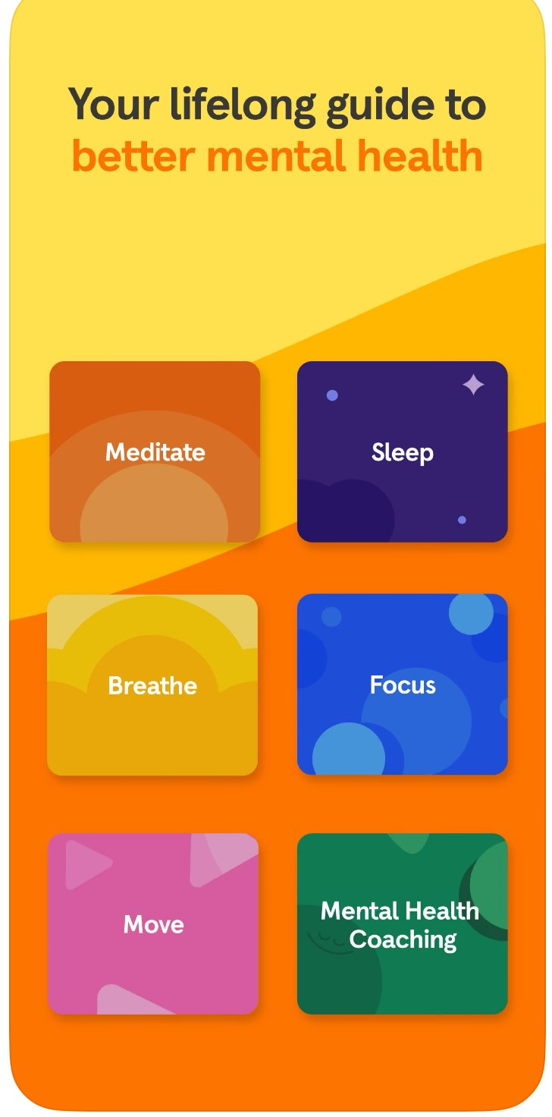
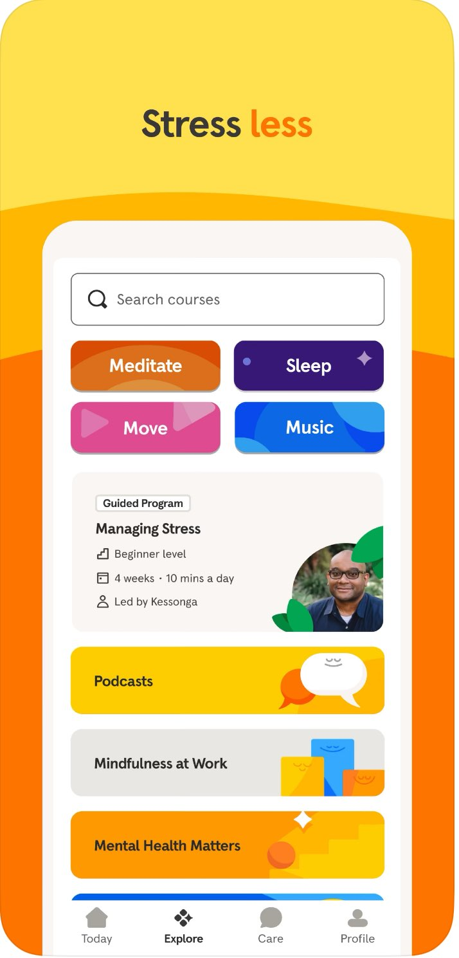
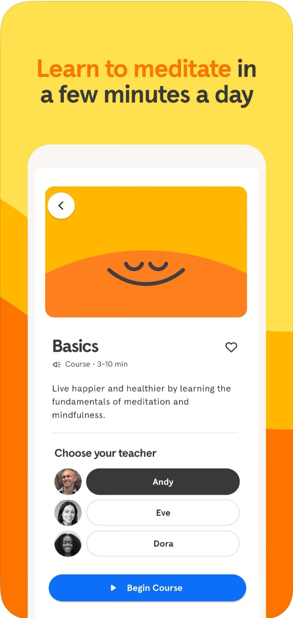
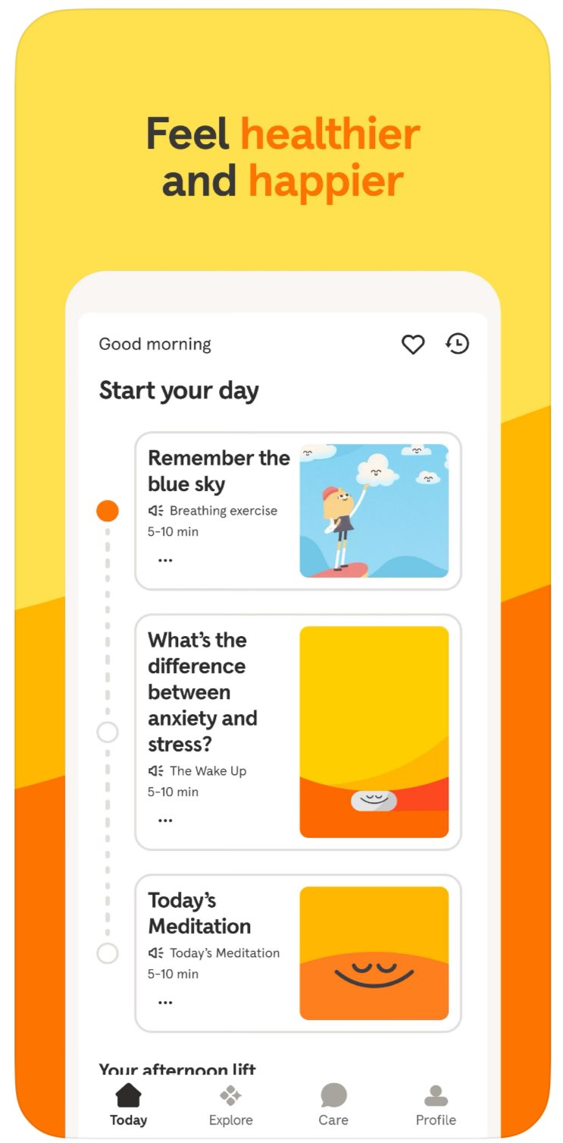
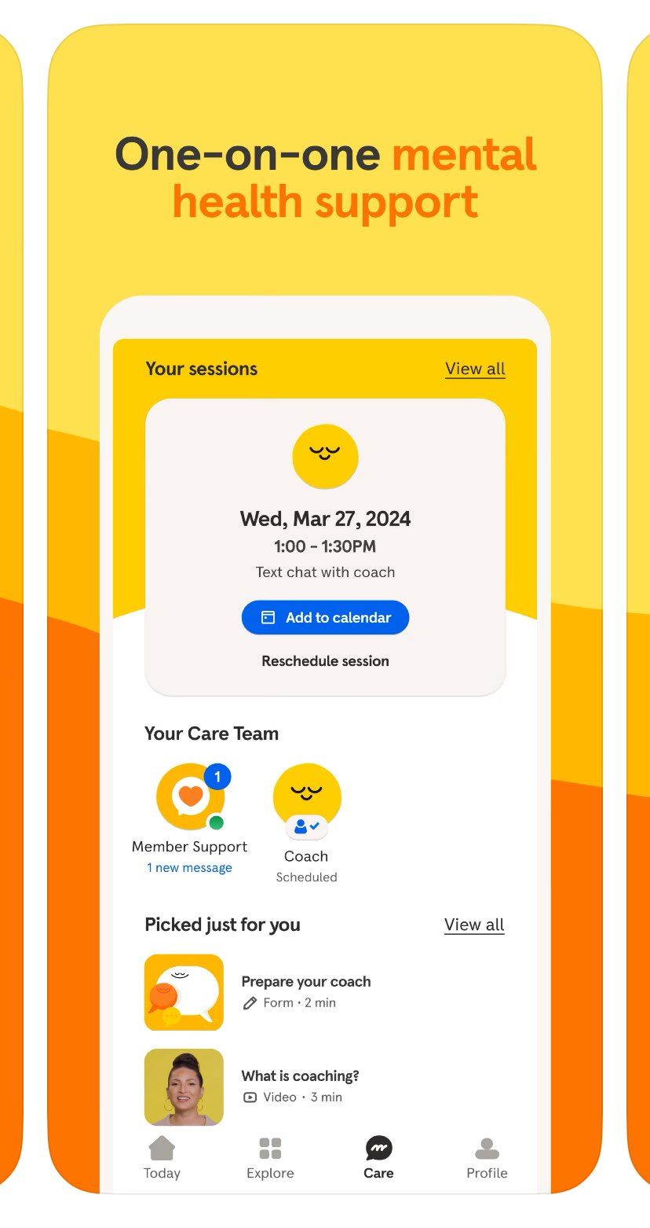
Ресурси за подршку менталном здрављу
Headspace
Студентски и породични планови
Notes:
Prime 2 settimane gratis e poi 57 all’anno

Slide 62
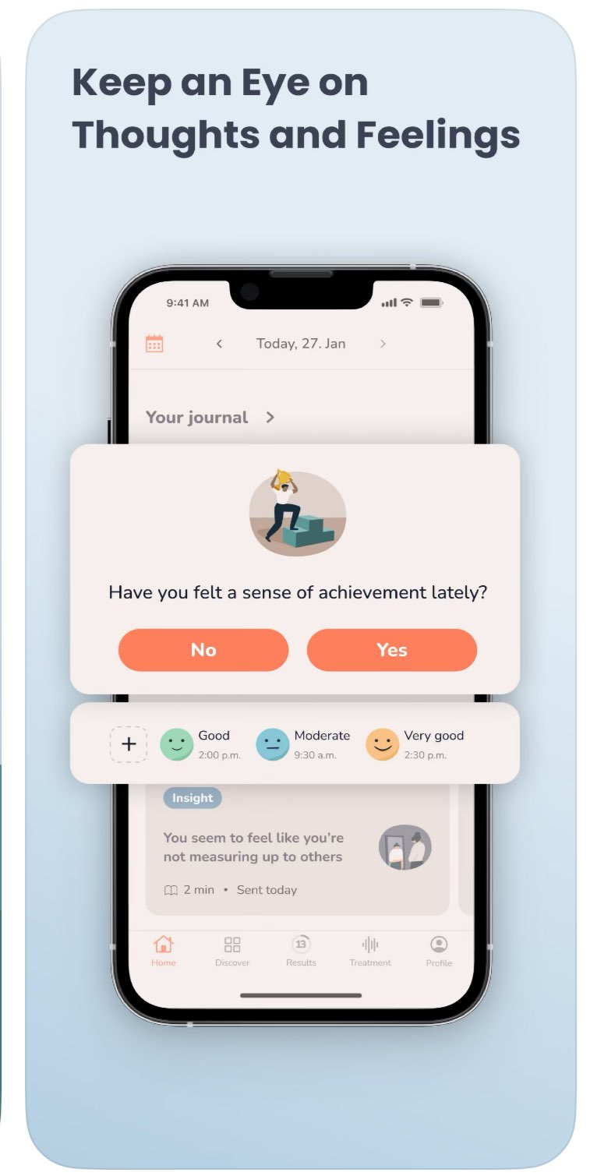
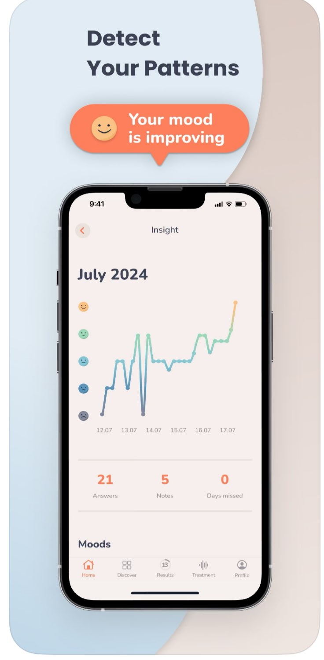
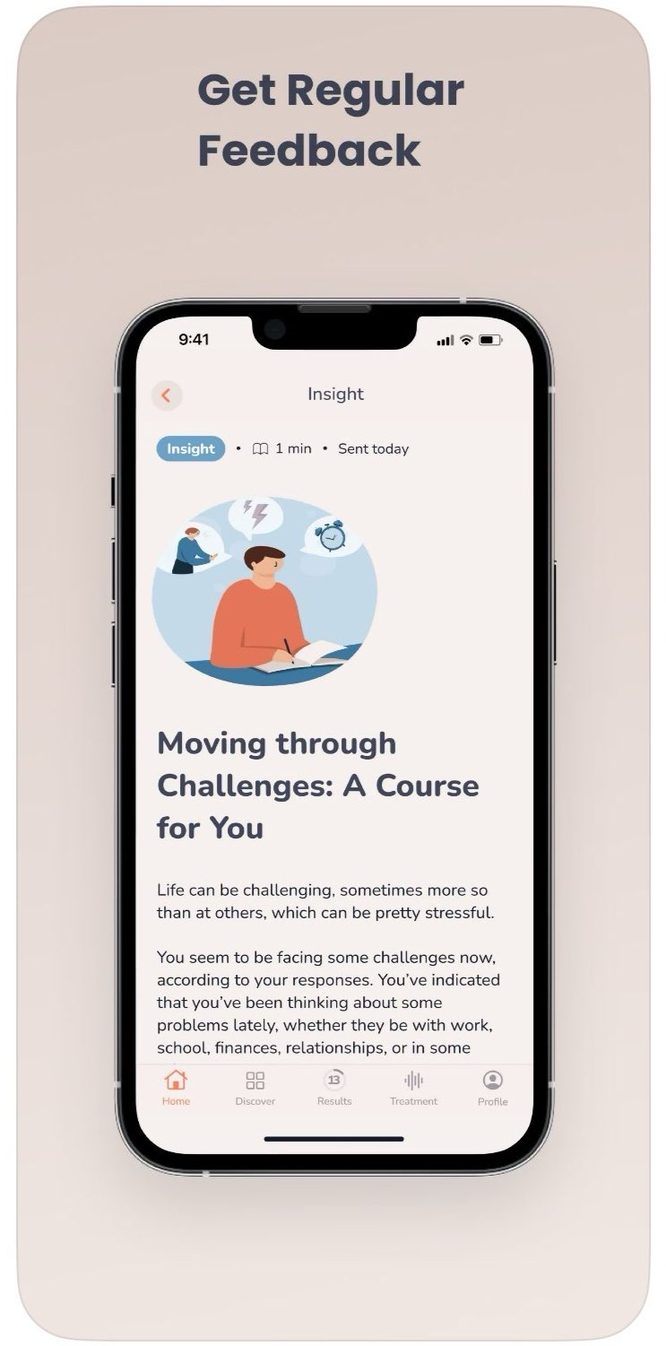
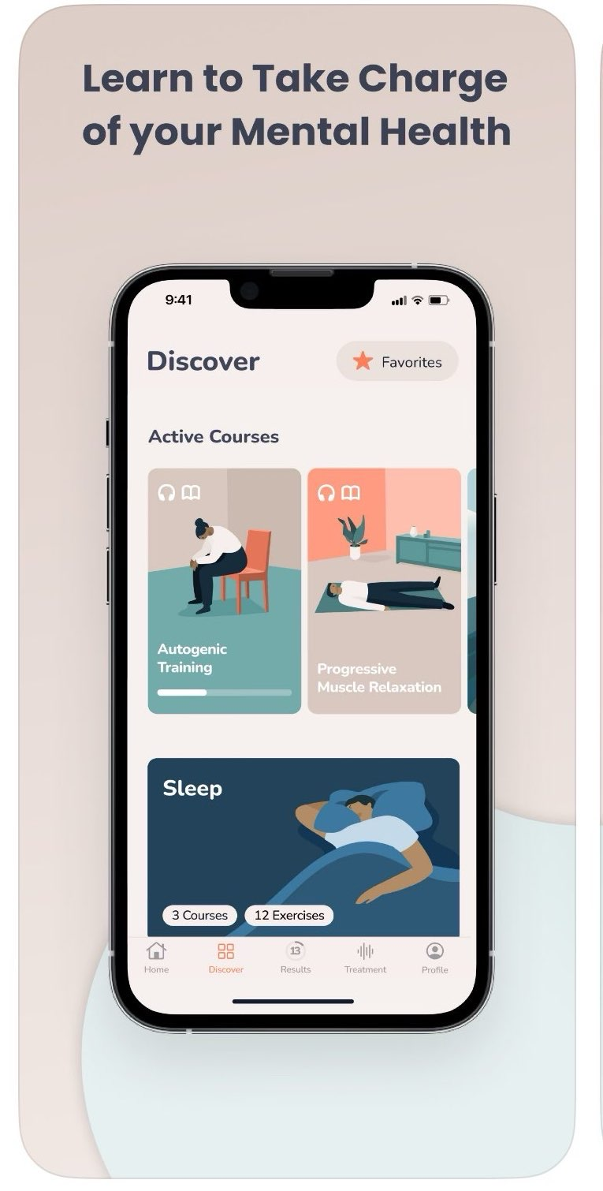
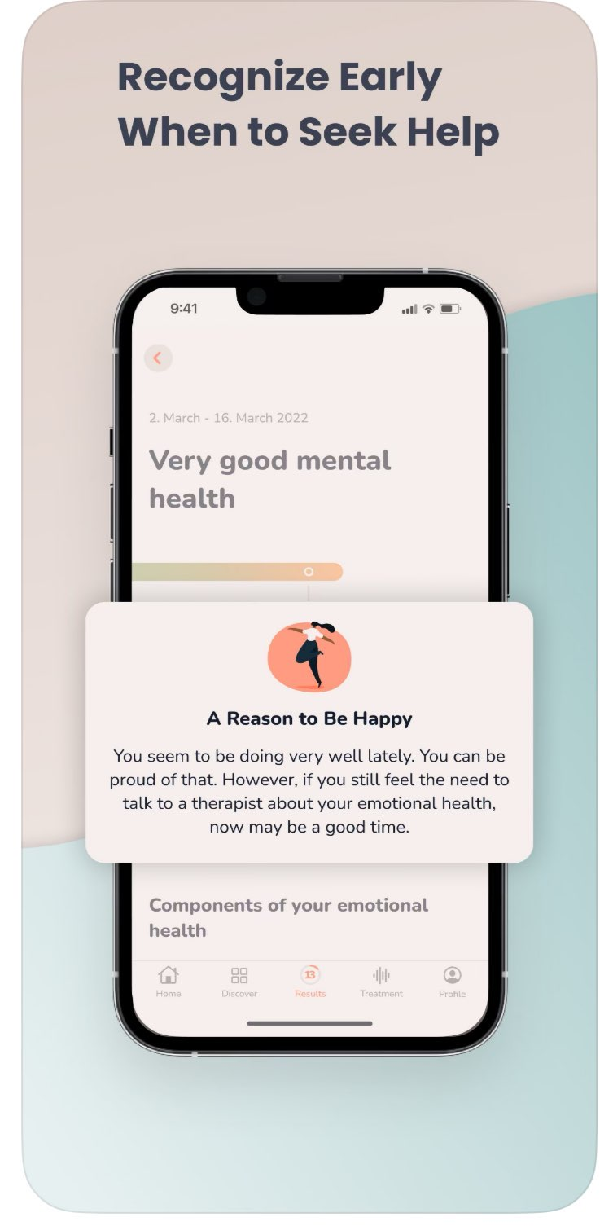
Ресурси за подршку менталном здрављу
MindDoc
Бесплатна (freemium) верзија и плаћена верзија"MindDoc Plus".

Slide 63
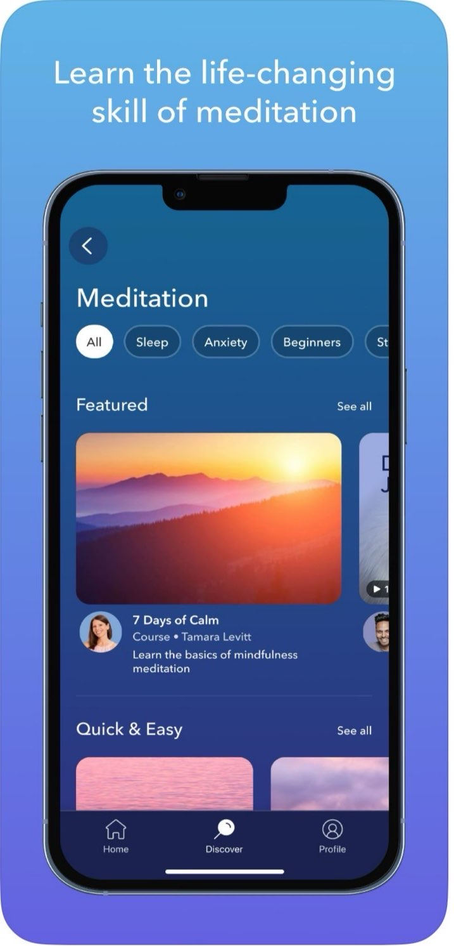
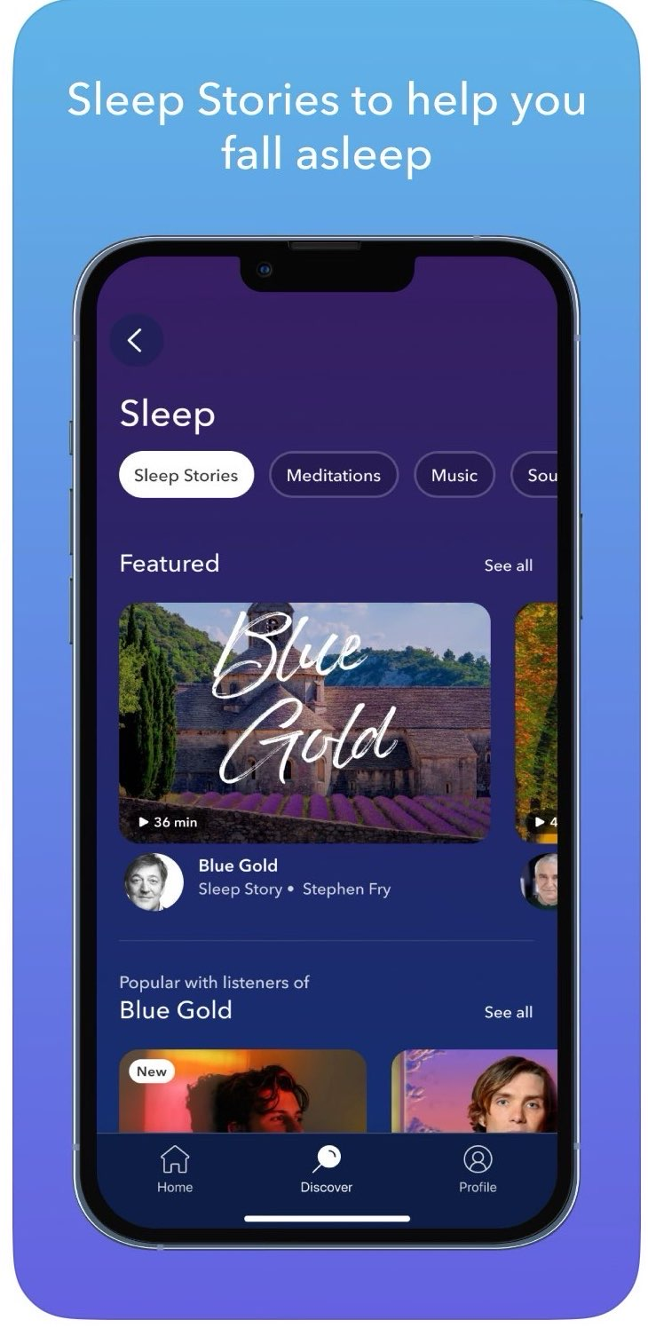
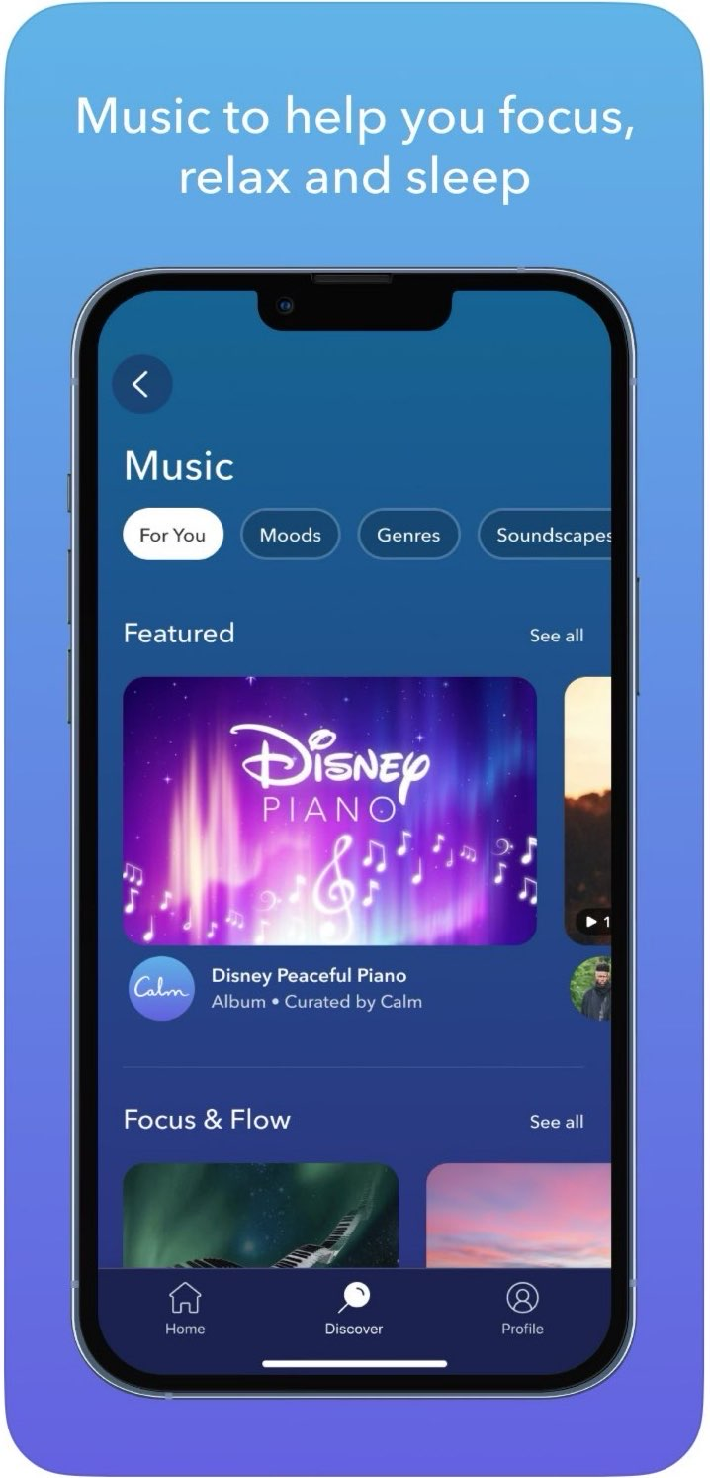
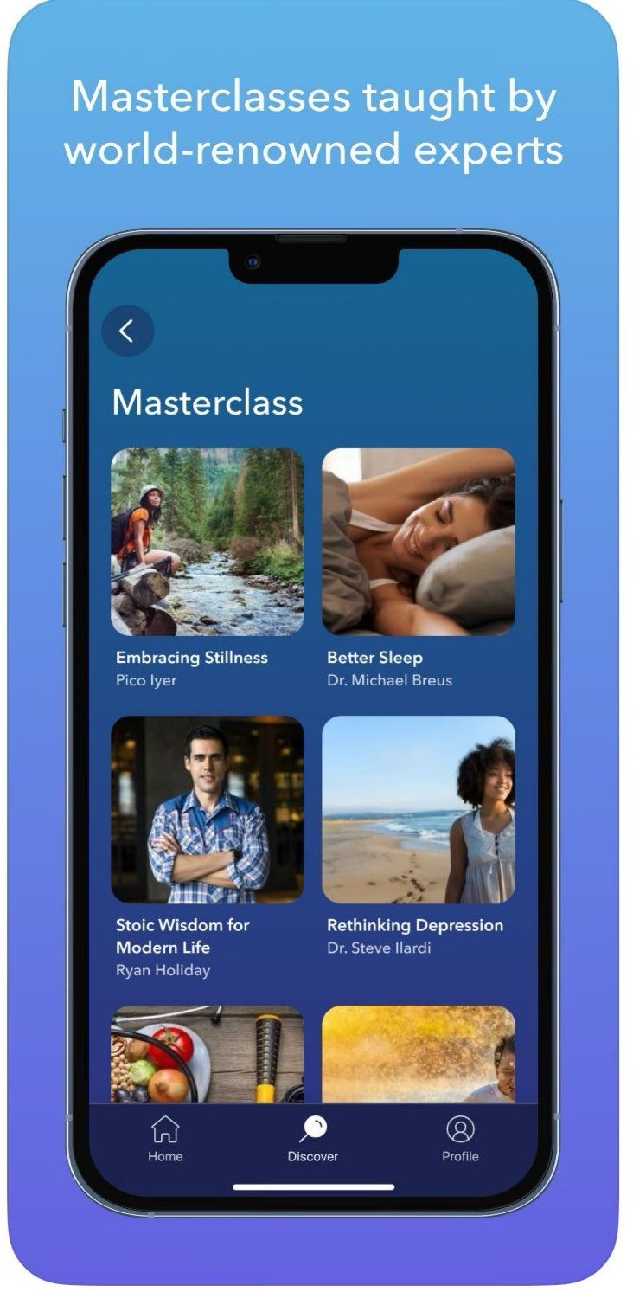
Ресурси за подршку менталном здрављу
Calm
Бесплатна (freemium) верзија и плаћена верзија
Notes:
Calm is free to download and provides several courses, meditation sessions, breathing exercises, and mindful tools without a paid membership. However, although Calm is free, most of the app’s content requires a subscription to access.

Slide 64
Ресурси за подршку менталном здрављу
Предлози учесника курса:
https://www.viacharacter.org/
Notes:
Calm is free to download and provides several courses, meditation sessions, breathing exercises, and mindful tools without a paid membership. However, although Calm is free, most of the app’s content requires a subscription to access.

Slide 65

Ресурси за подршку менталном здрављу
Да ли знате друге апликације, платформе или услуге које подржавају ментално здравље?

Slide 66

Развој акционог плааelopment
У малим групама, осмислићете акциони план за интеграцију пракси и образовања о менталном здрављу у ваше школе.
Планови ће обухватати стратегије за смањење стигме, подучавање свесности и промоцију подржавајућег окружења.
Свака група ће представити свој акциони план већој групи као да га представља руководству школе.
Notes:
Duration: 25 minutes
Objective: to design a plan to integrate mental health practices into school
Instructions:
In small groups, participants will design an action plan to integrate mental health practices and education into their schools. Plans will include strategies for reducing stigma, teaching mindfulness, and promoting a supportive environment. Each group will present their action plan to the larger group as if presenting it to school leadership.
Outcome: to apply all the things discussed and integrate them into participants’ schools
Trainer notes:
Talk about the key components of an effective mental health action plan

Slide 67

Хвала на пажњи!
Молимо вас да нам оставите своје повратне информације!
Notes:
Feedback form: https://docs.google.com/forms/d/e/1FAIpQLScvieK7WSJ3i3FfVI29WsgLBaBVACIcMQ6qPiG6iG1tha56Qw/viewform?usp=dialog

